Slide 1
学习汇报

Slide 2
目录
01 三维重建
02 NeRF
03 体渲染
04 数学推导
05 优化

Slide 3

01
三维重建
3D Reconstruction

Slide 4
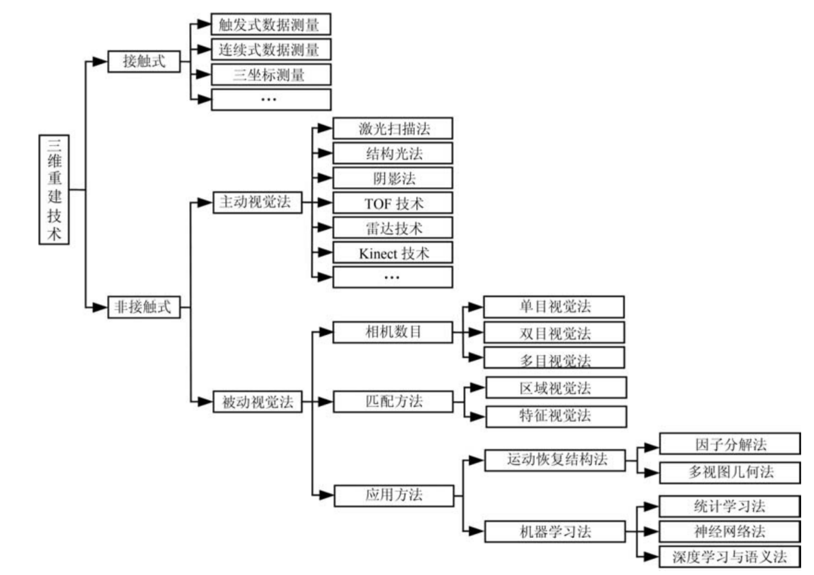
01
传统三维重建

Slide 5
01
主动式三维重建
1、激光扫描法
利用激光测距仪来进行真实场景的测量。首先, 激光测距仪发射光束到物体的表面,然后根据接收信号和发送信号的时间差确定物体离激光测距仪的距离, 从而获得测量物体的大小和形状。
优点是不仅可以建立简单形状物体的三维模型, 还能生成不规则物体的三维模型, 而且生成的模型精度比较高。

Slide 6
01
主动式三维重建
2、结构光法
首先按照标定准则将投影设备、图像采集设备和待测物体组成一个三维重建系统；其次,在测量物体表面和参考平面分别投影具有某种规律的结构光图; 然后再使用视觉传感器进行图像采集,从而获得待测物体表面以及物体的参考平面的结构光图像投影信息;最后,利用三角测量原理、图像处理等技术对获取到的图像数据进行处理,计算出物体表面的深度信息,从而实现二维图像到三维图像的转换。

Slide 7
01
被动式三维重建
1、单视图三维重建
利用一幅图像所包含的信息获取场景三维形态的方法，依据光学成像原理中的透视理论和统计假设模型，从图像的灰度变化中推断出物体的轮廓和表面信息，一般需要加入先验知识，并常常需要进行一定量的人工交互工作，由于其获得的结果是定性描述，而不能定量的确定描述信息的精确位置等，受到了单一图像获取信息的极大限制，往往只用来重建类似浮雕等的简单几何结构。

Slide 8
01
被动式三维重建
2、双目视觉立体重建
基于三角测量原理，使用二台不同角度的相机或不同角度的一台相机对重建物体进行拍摄，模拟人眼的立体成像原理，然后通过估算所拍二张相邻图像上像素的视差，从而获得重建物体的一个侧面的几何信息。

Slide 9
01
被动式三维重建
3、多视图三维重建
基于图像的三维重建中最热门的研究方向之一，涌现了许多有效的研究算法。目前的三维重建算法主要是利用标定图像或未标定图像重建出物体三维几何结构，基于未标定图像的三维重建通过寻找多视图像像素间的匹配特征点信息来重建物体的三维结构模型，具备良好的应用前景；基于标定影像的三维重建中，需要在重建场景中预先置入标定物提供可靠线索。

Slide 10
01
传统三维重建
优势：原理相对简单，易于理解；
对于状态下采集到的数据中单个物体，绘制场景自然；
算法稳定性高，易于工程实现。
劣势：对于存在遮挡、光照不均的物体，无法处理出精细的三维模型；
对于复杂形状的物体和大规模场景，需采集大量图像和计算资源。

Slide 11
01
基于深度学习三维重建
1、点云法
一种通过将多个视角拍摄的图像转化成点云进行三维建模的方法，其流程通常包含了相机校准、图像配准、深度估计和点云合并等步骤。其中最关键的步骤是深度估计，可以使用传统视差算法或基于深度学习的方法来实现，主要目的是推断每个像素距离相机的距离信息。

Slide 12
01
基于深度学习三维重建
2、体素法
体素法是一种通过将空间划分为一系列小方块（体素）并将每个体素建模为一个三维矩阵的方法。体素法通常由两部分组成：密集视角多视图立体匹配和考虑深层次语义信息的后处理。
3、神经渲染法
一种利用神经网络生成场景表面的方法。与前两种方法相比，神经渲染法可以直接输出每个像素点的颜色，并且会同时估计深度信息和法向量，避免了前两种方法中需要先进行正常推断步骤的过程。（NeRF）

Slide 13
01
基于深度学习三维重建
优势：能够处理更复杂的物体形状，
可以从大量的二维图像中重建出精美的三维模型；
常使用神经网络来提取视觉特征，使得三维模型的精度极高；
由于训练好的模型可重复使用，因此适用于再次修改或更新。
劣势：直观性较差，难以掌握模型的内部工作原理；
必须拥有足够多的数据才能保证模型的质量；
模型训练需要大量的计算资源和时间。

Slide 14
02
NeRF(神经辐射场)
Neural Radiance Fields

Slide 15
02
NeRF(神经辐射场)
NeRF: Representing Scenes as Neural Radiance Fields
for View Synthesis
（将场景表示为用于视图合成的神经辐射场）
提出了一种通过使用输入视图的稀疏集来优化底层连续体积场景函数，进而实现复杂场景的新视图合成的最先进的结果的方法。使用全连接（非卷积）深度网络，输入有五个维度(空间坐标(x,y,z)视角方向(θ,φ))，输出是该空间位置的体积密度和视角相关的发射辐射。从相机光线查询5D坐标来合成视图，使用经典体积渲染技术将输出的颜色和体积密度投射到图像中。

Slide 16
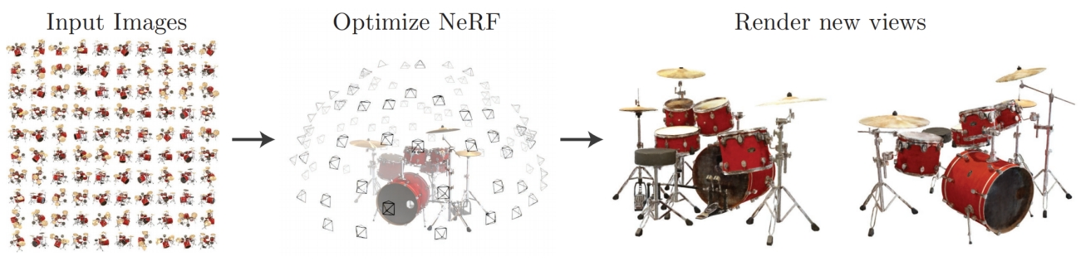
02
NeRF(神经辐射场)
为了从一个特定的角度渲染这个神经辐射场(NeRF)
移动相机光线通过场景生成一个3D采样点集。
使用这些点和它们对应的2D观看方向作为神经网络的输入，产生一组颜色和体积密度的输出。
使用经典的体渲染技术将这些颜色和密度累积到2D图像中。

Slide 17
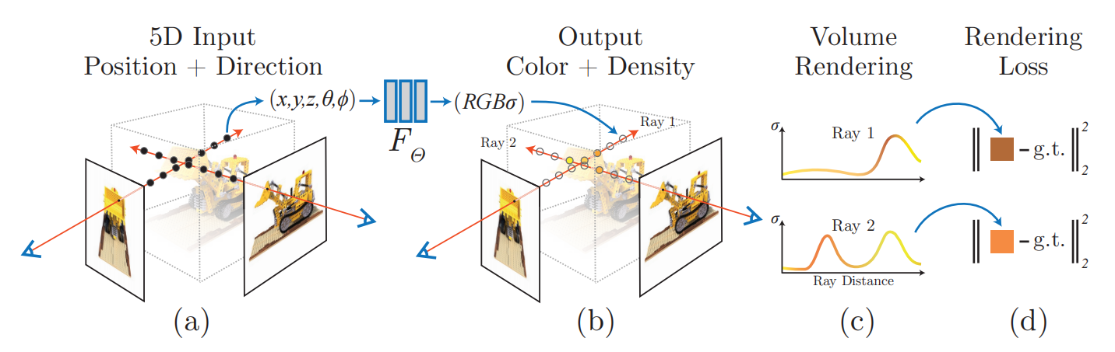
02
NeRF(神经辐射场)
沿着相机光线，采样5D坐标 (位置和观看方向)
将这些输入MLP以计算局部颜色和体积密度
使用体渲染技术将这些值合成为图像
我们可以通过最小化合成图像和地面真实观测图像之间的残差来优化我们的场景表示

Slide 18
02
NeRF(神经辐射场)
神经辐射场场景表示：连续场景→5D的向量函数
输入：点坐标x=(x,y,z)--射线上每个点在场景中的坐标
射线角度(φ,θ)--方位角和极坐标视角，用单位矢量d表示
输出：发光颜色c=(r,g,b)和体积密度σ
我们用一个MLP网络近似这种连续的5D场景表示FΘ : (x, d) → (c, σ) 优化其权重Θ，将每个输入5D坐标映射到其相应的体积密度和方向发射颜色。

Slide 19
02
NeRF(神经辐射场)
神经辐射场场景表示：连续场景→5D的向量函数
将预测体积密度σ作为仅仅与位置x相关的函数，而预测的颜色c既与位置相关也与观察方向相关。我们通过这样的限制来鼓励具有多视图一致性表示。

Slide 20
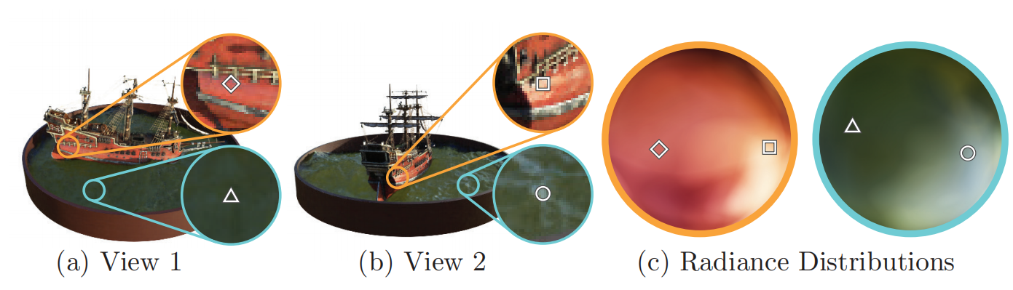
02
NeRF(神经辐射场)
神经辐射场场景表示：连续场景→5D的向量函数
否则：只有观看方向作为输入→非朗伯效应
非朗伯体对光线除了漫反射外还有镜面反射,表面容易产生掩盖物体固有纹理和颜色信息的高光区域,导致在基于图像的三维重建等应用中无法高精度的还原物体的三维空间信息

Slide 21
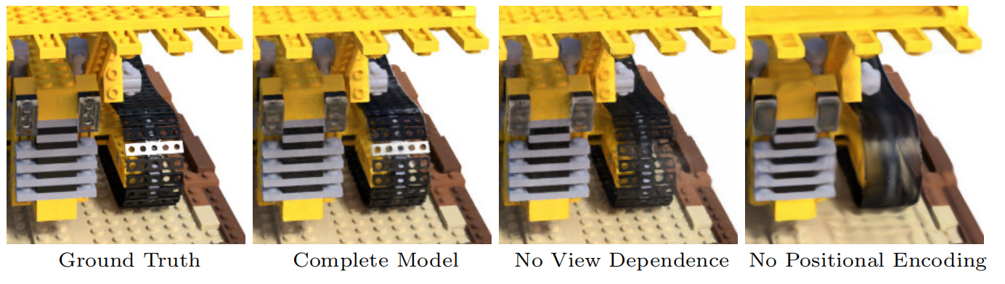
02
NeRF(神经辐射场)
神经辐射场场景表示：连续场景→5D的向量函数
否则：只有观看方向作为输入→非朗伯效应
只有x作为输入(没有视图依赖的训练模型)→难以表示镜面高光

Slide 22
03
体渲染
Volume Rendering

Slide 23
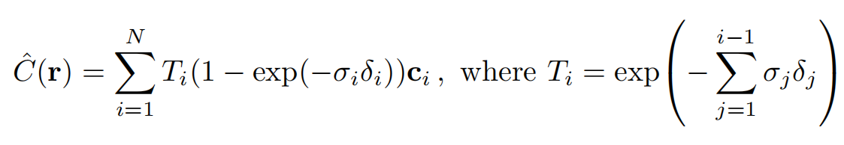
03
具有辐射场的体渲染
一个NeRF模型将三维场景表示为一个由神经网络近似的辐射场。辐射场描
述了场景中每个点和每个观看方向的颜色和体积密度。我们使用经典体渲染的原理渲染通过场景的任何光线的颜色。

Slide 24
03
具有辐射场的体渲染
σ(x) - 体积密度，解释为射线在x位置终止于无穷小粒子的微分概率
r(t)=o+td - 动态表示射线，o -相机位置，d -射线角度
C(r) - 像素颜色，tn和tf -近界和远界
T(t)-射线从tn到t沿射线的累积透射率

Slide 25
04
数学推导
mathematical derivation

Slide 26
04
数学推导
Optical Models for Direct Volume Rendering
（直接体渲染的光学模型）
一、光吸收模型
介质为完美的黑色粒子，它们吸收拦截的所有光，
并且不会散射或发射任何光。
二、光发射模型
介质通过外部照明的发射或反射向射线增加光。
三、吸收+发射模型

Slide 27
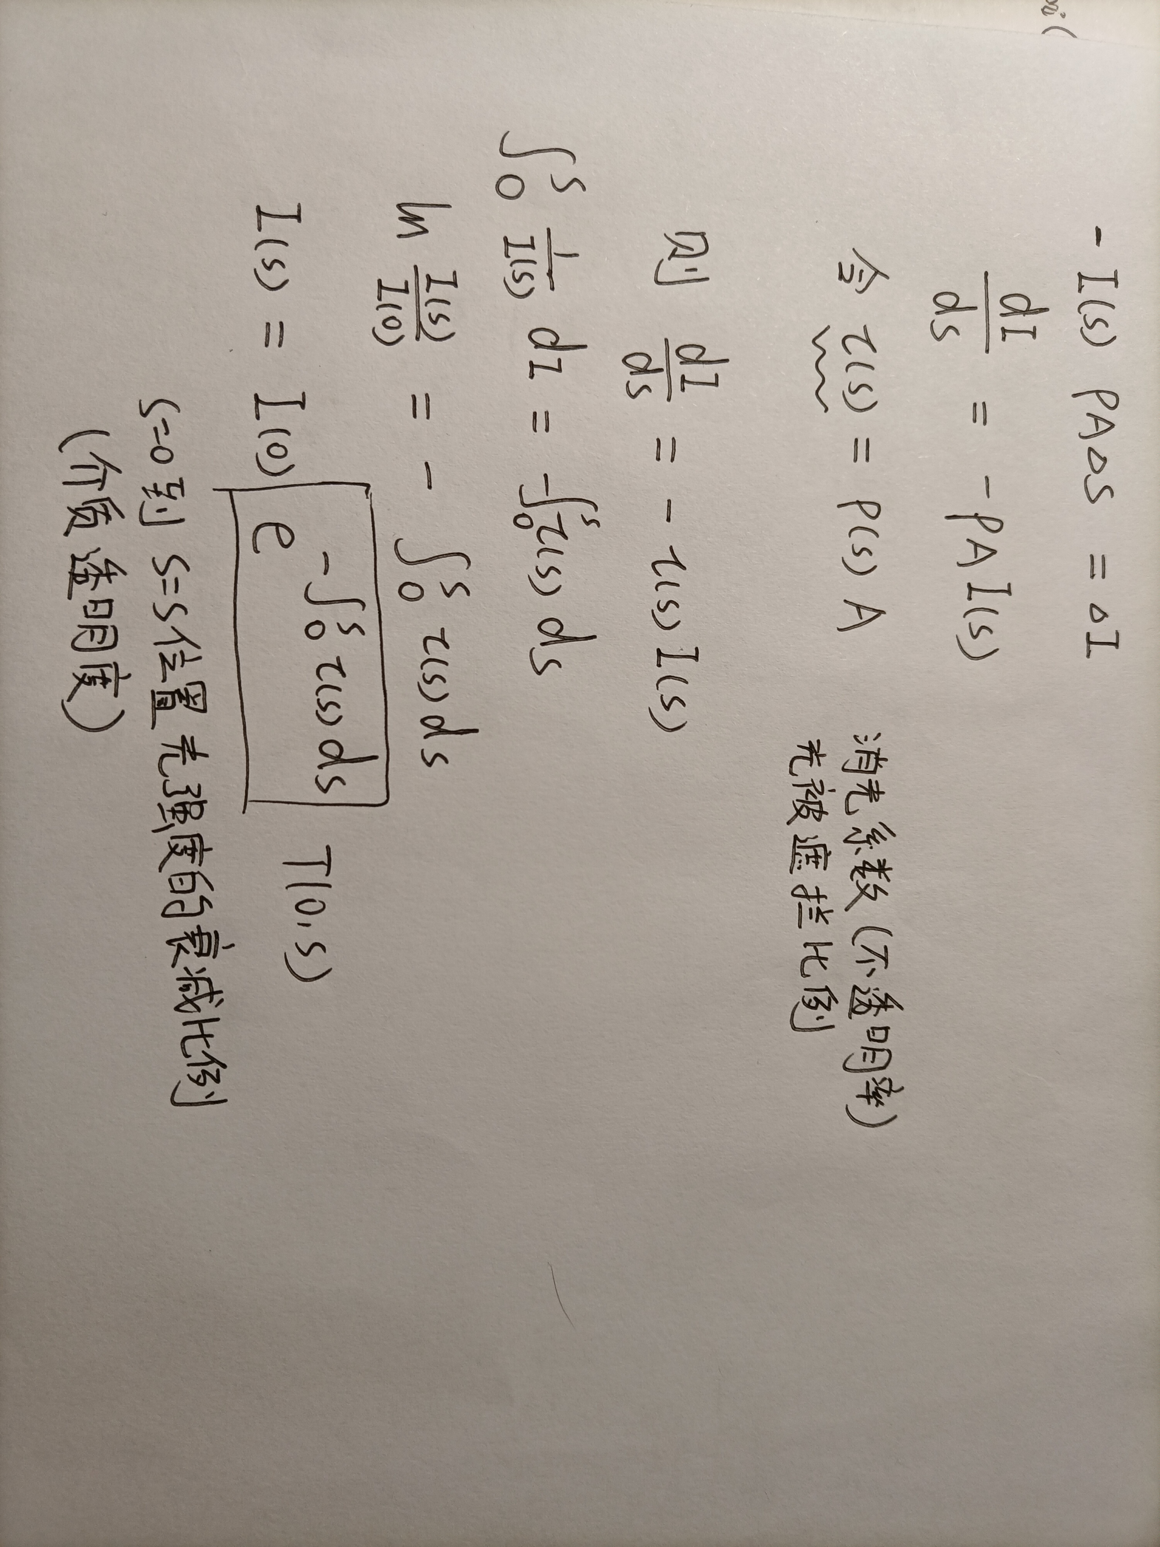
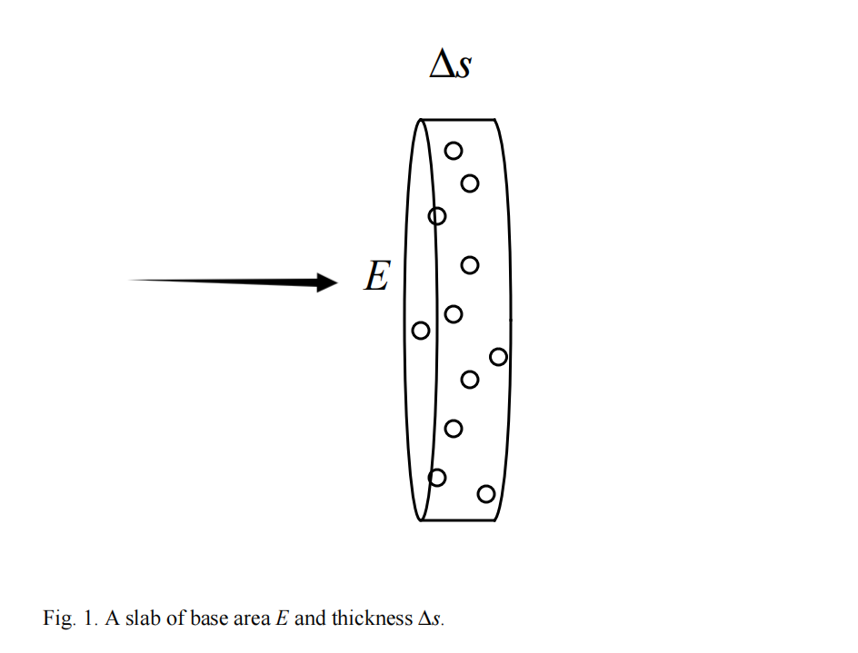
04
数学推导
一、光吸收模型
介质为完美的黑色粒子，它们吸收拦截的所有光，
并且不会散射或发射任何光。
假设粒子是相同球体，半径为r，投影面积为A =πr²，设ρ为单位体积中的粒子数。
考虑一个小的圆柱形板，底座B面积为E，厚度为∆s，平板有体积E∆s，因此包含N=ρE∆s个粒子。
如果∆s足够小，使得B上的粒子投影具有较低的重叠概率，则它们在B上遮挡的总面积用NA=ρAE∆s近似。
流过B的光被遮挡的比例是ρAE∆s/E=ρA∆s。
当∆s趋近于零，重叠的概率也趋近于零时，给出了微分方程

Slide 28
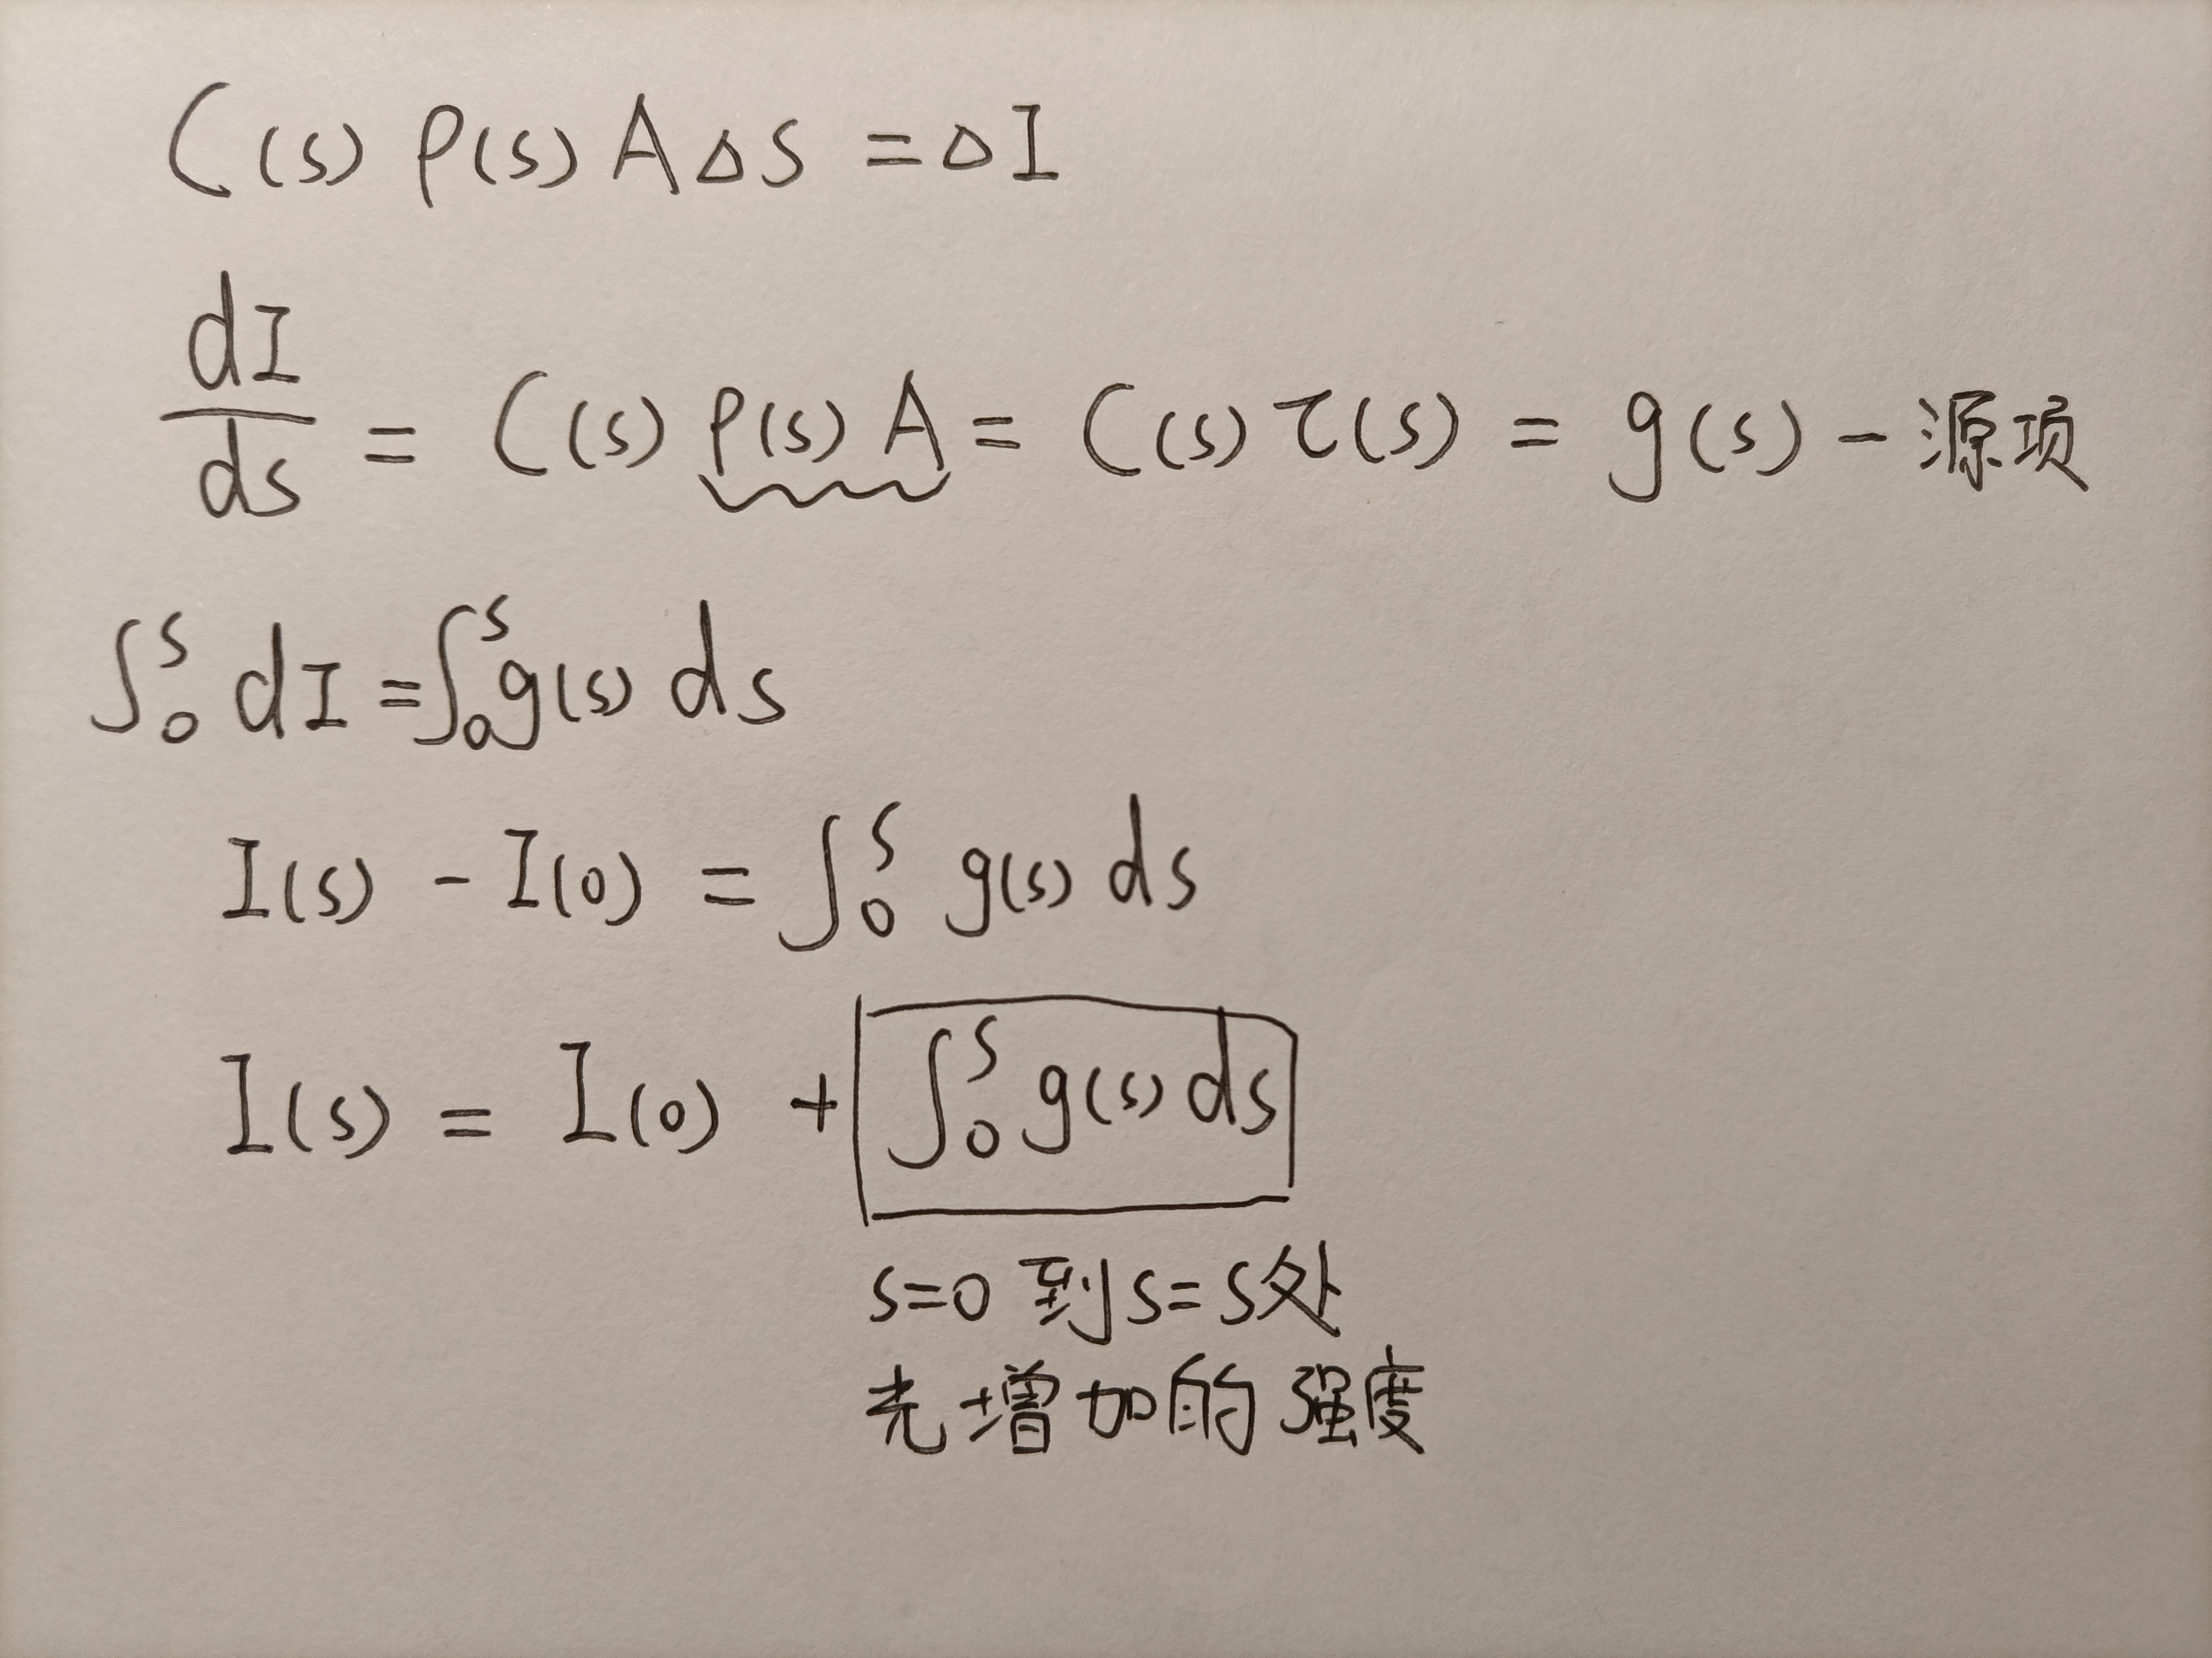
04
数学推导
二、光发射模型
介质向射线增加光
C = 扩散光每单位投影面积强度
ρAE∆s = 粒子总投影面积
CρAE∆s = 扩散光总强度
CρAE∆s/E = CρA∆s = 单位面积光增加的强度
CρA∆s = ∆I

Slide 29
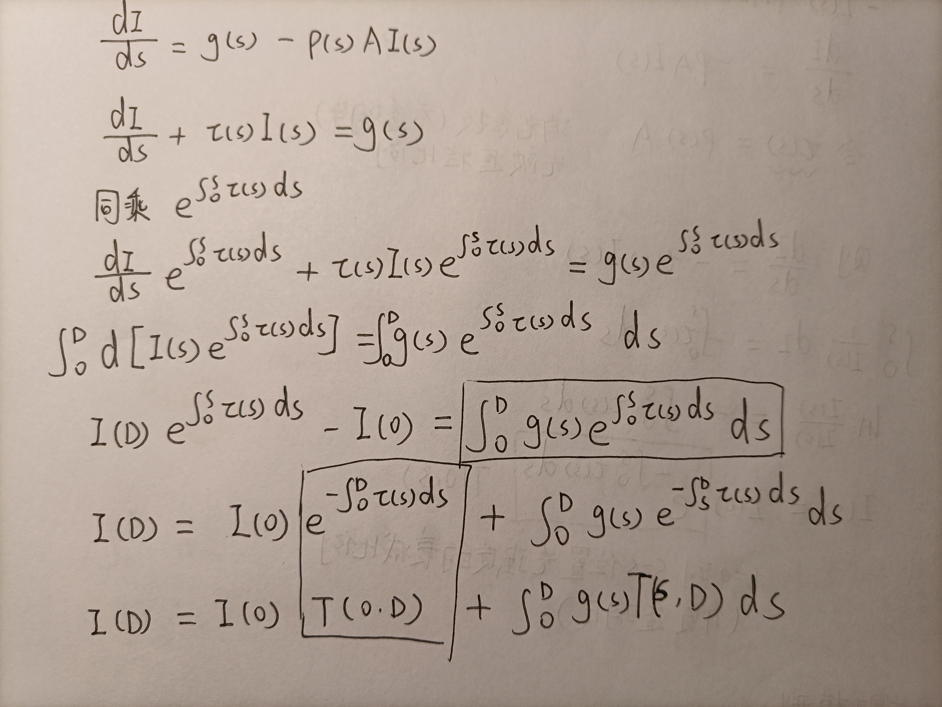
04
数学推导
三、吸收+发射模型

Slide 30
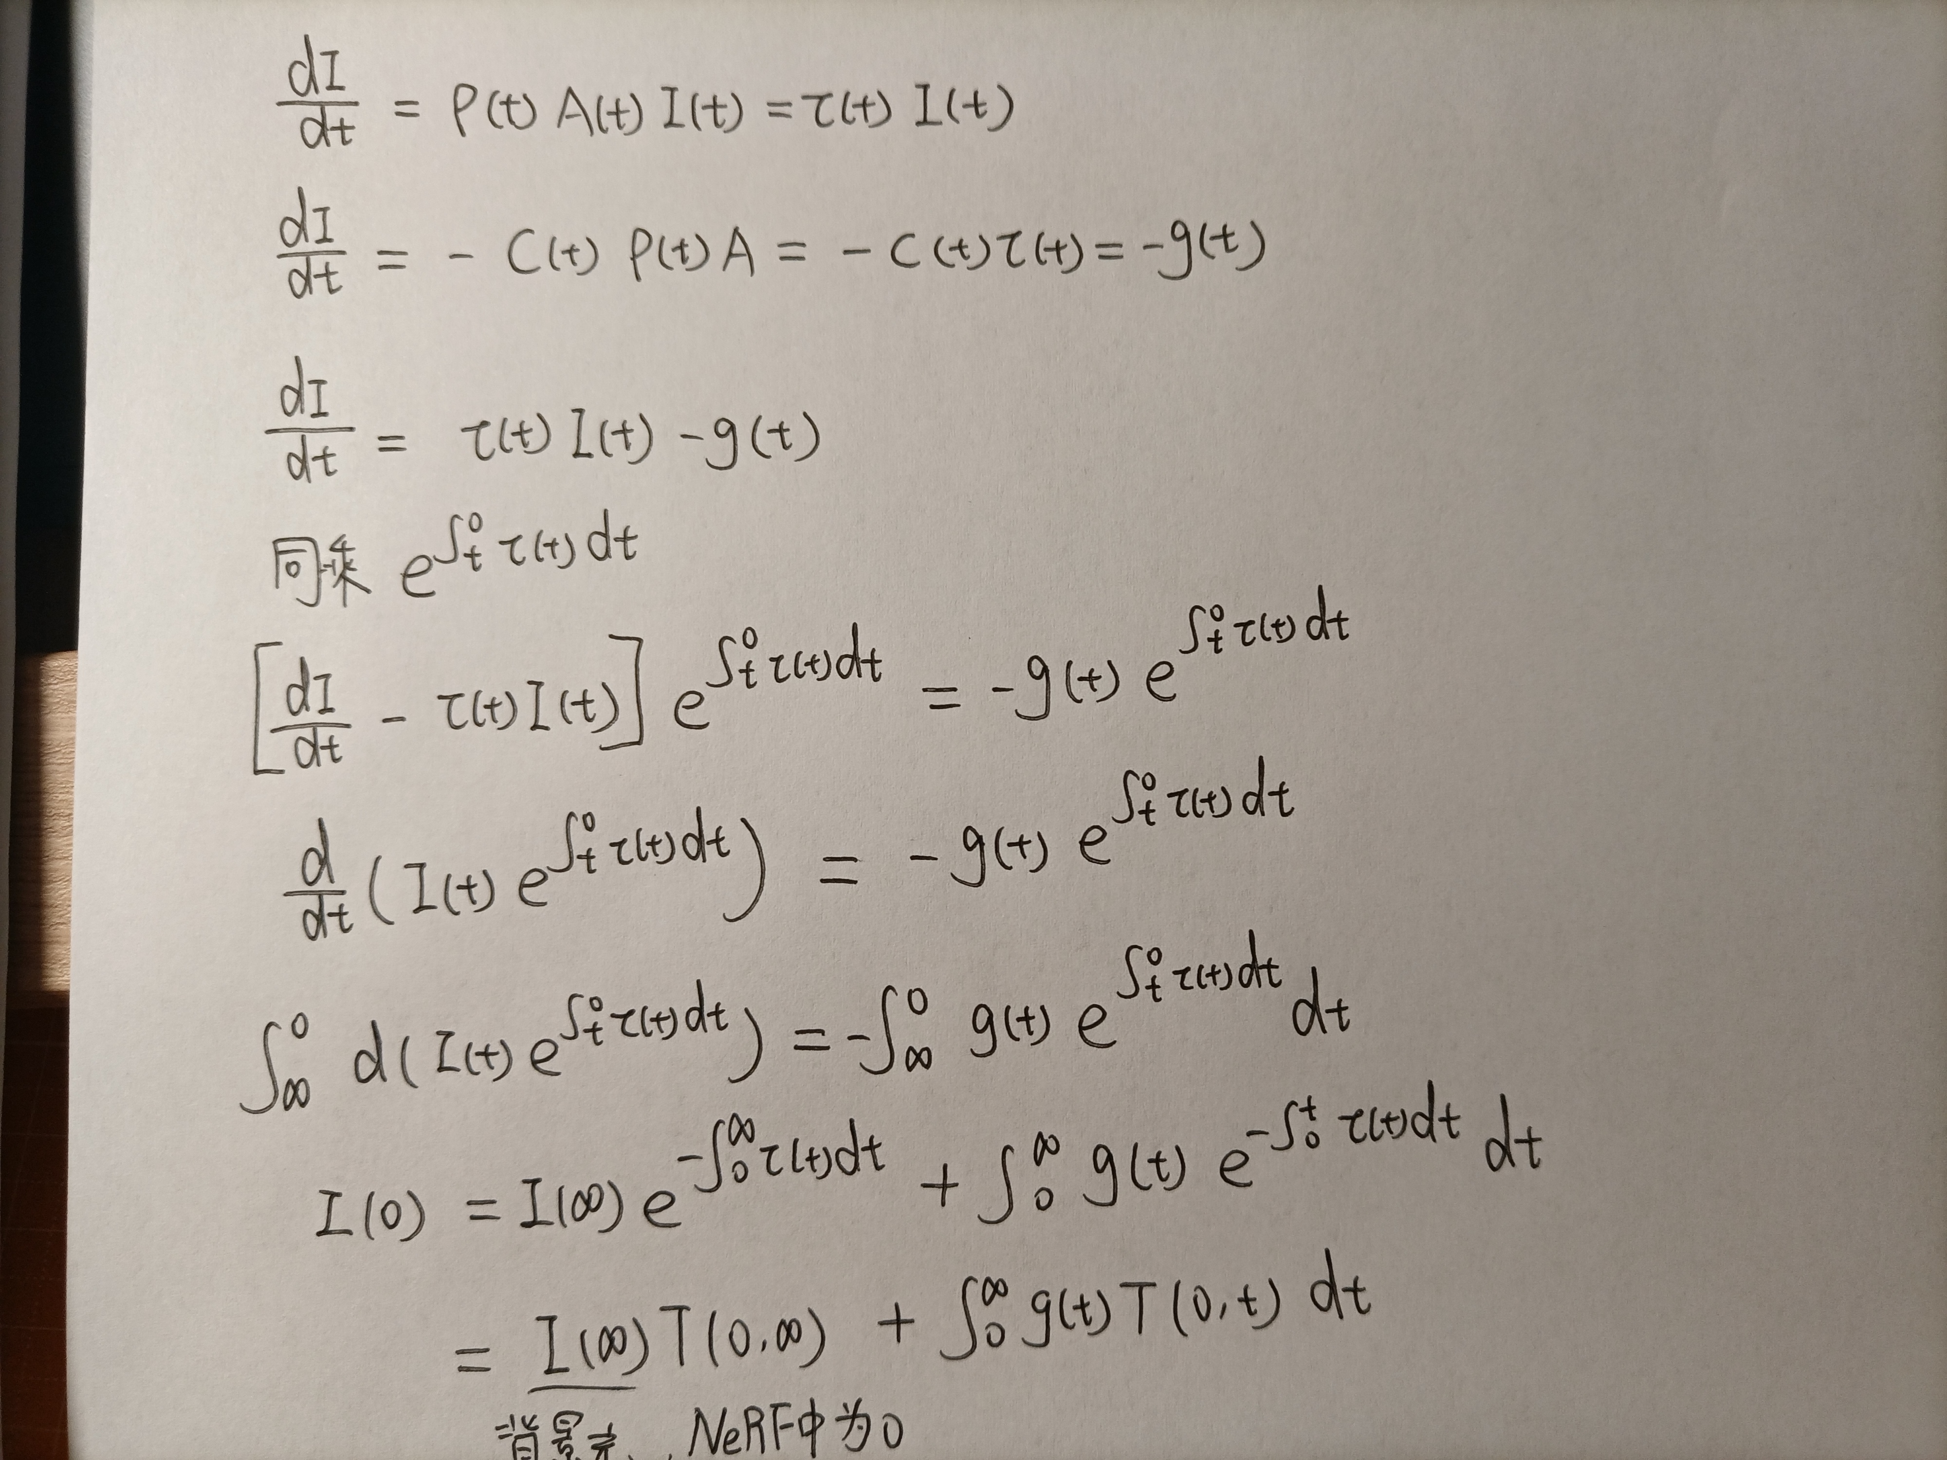
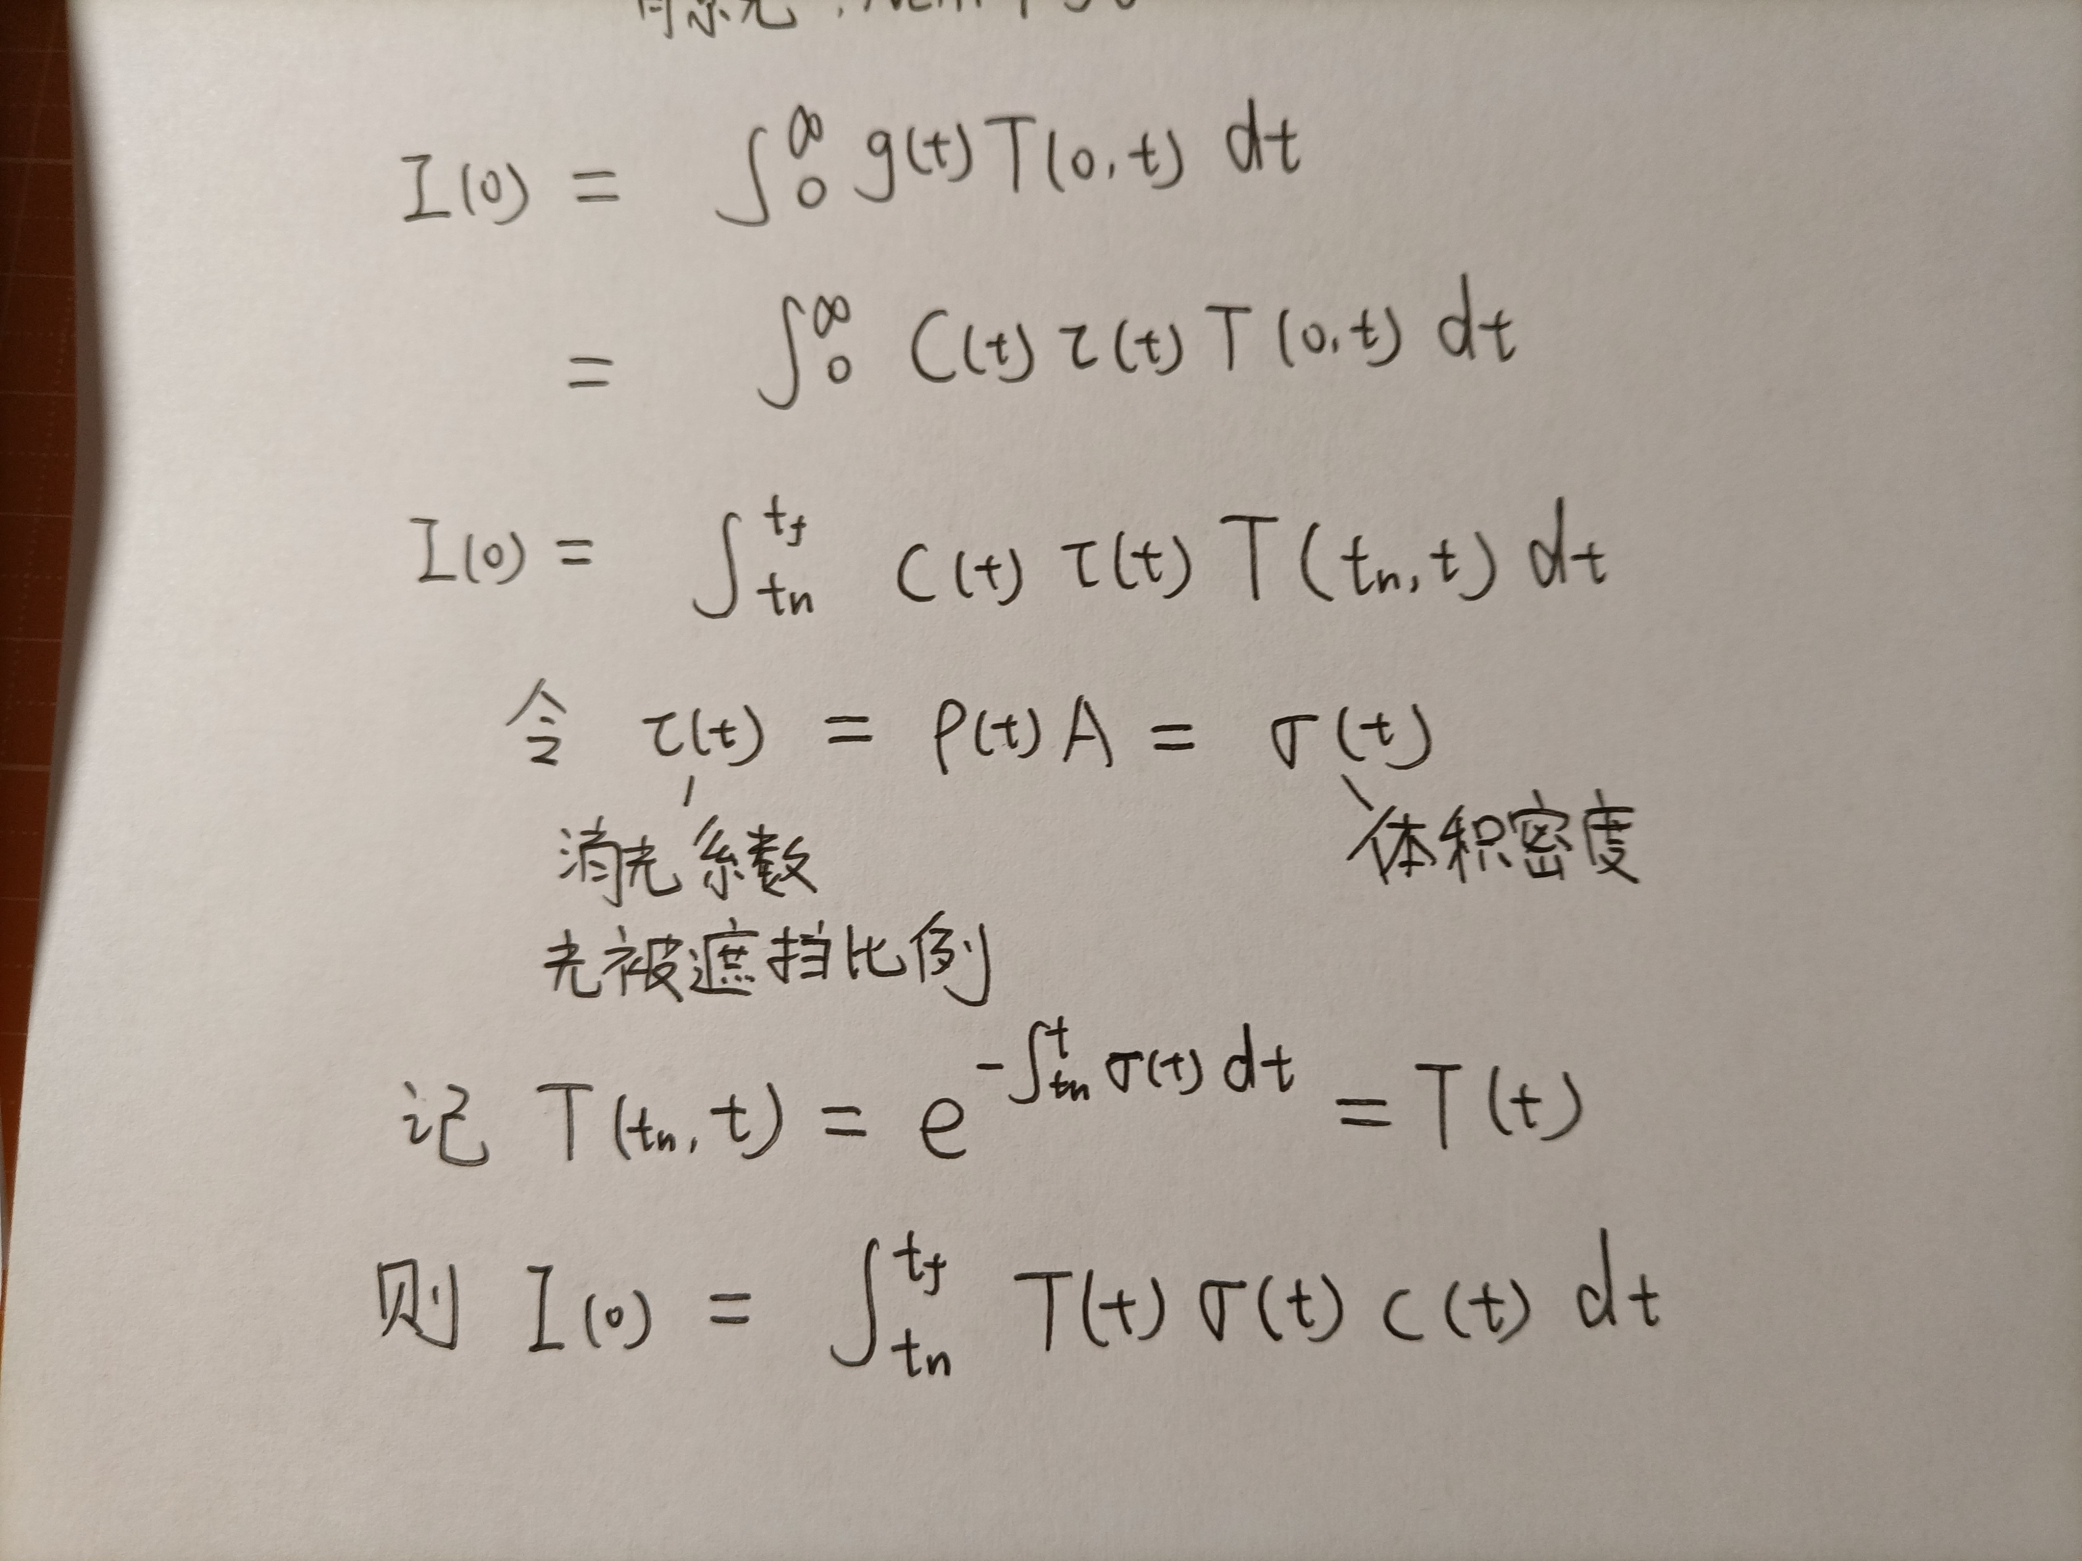
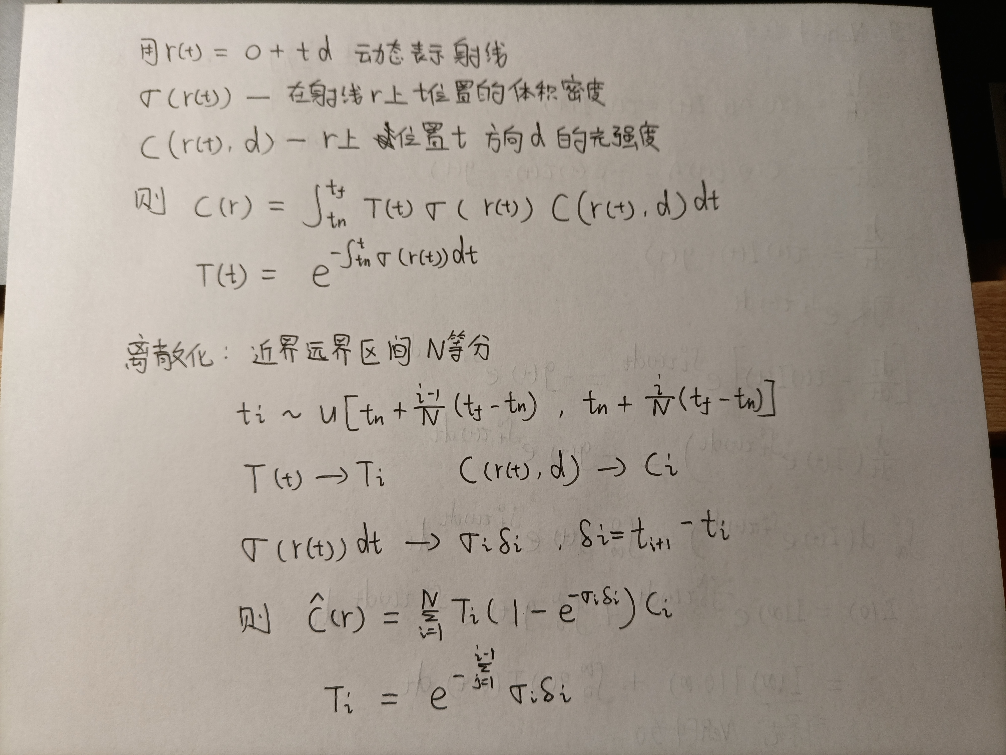
04
数学推导
四、NeRF中推导

Slide 31
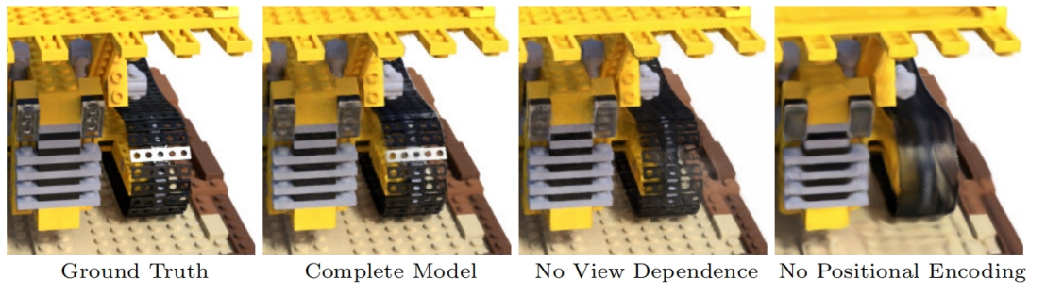
05
神经辐射场的优化
第一个是输入坐标的位置编码，它帮助MLP表示高频函数
第二个是分层体积采样，它允许我们有效地对高频表示进行采样。

Slide 32
结论
我们的工作直接解决了先前使用 MLP 将对象和场景表示为连续函数的工作的缺陷。 我们证明，将场景表示为 5D 神经辐射场比以前训练深度卷积网络输出离散体素表示的主要方法产生更好的渲染 。

Slide 33
结束

